Slide 1
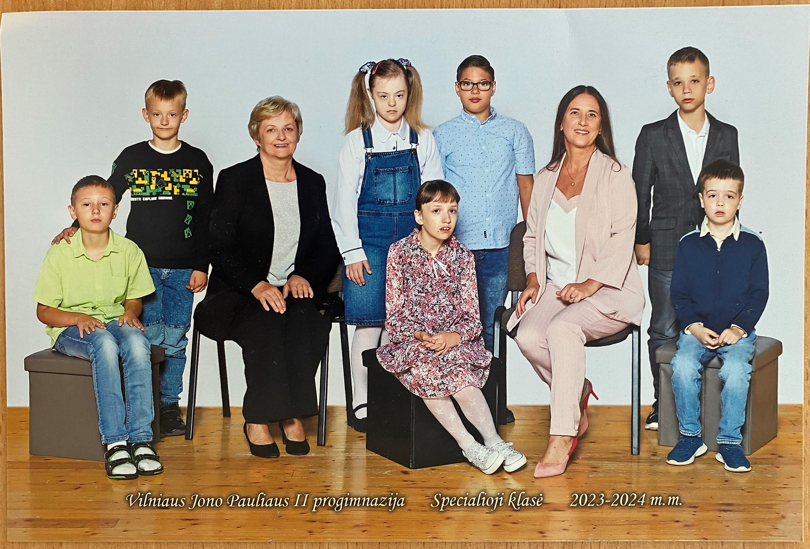
2023-2024
NASZA
KLASA

Slide 2
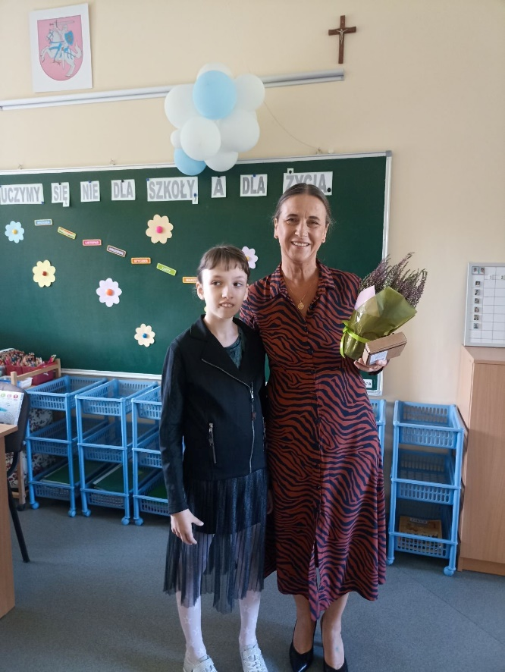
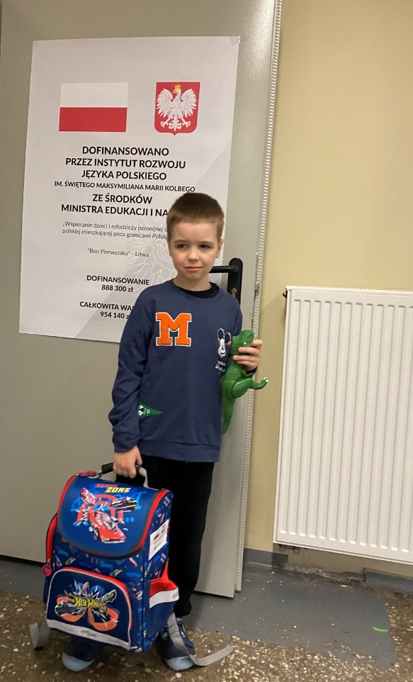
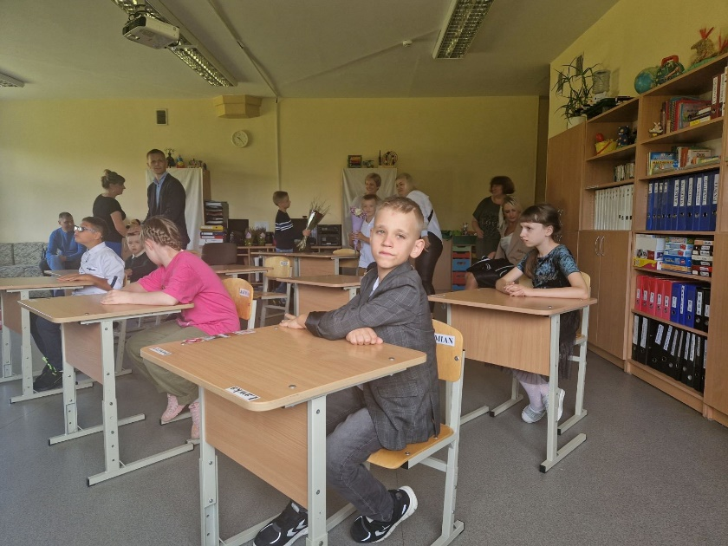
1 września
„NAUKA JEST NAJBARDZIEJ EEKTYWNA WÓWCZAS, KIEDY SPRAWIA RADOŚĆ.”
PETER KLINE

Slide 3
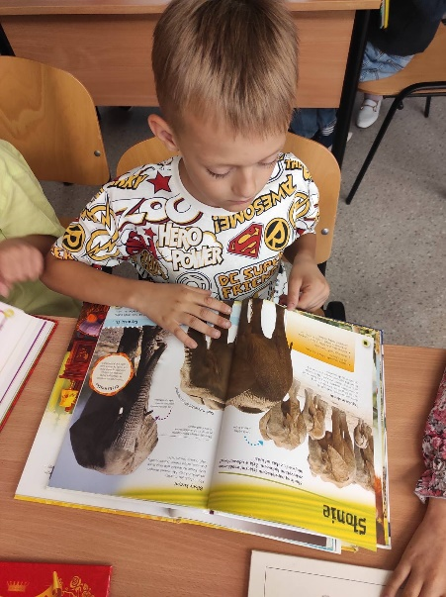
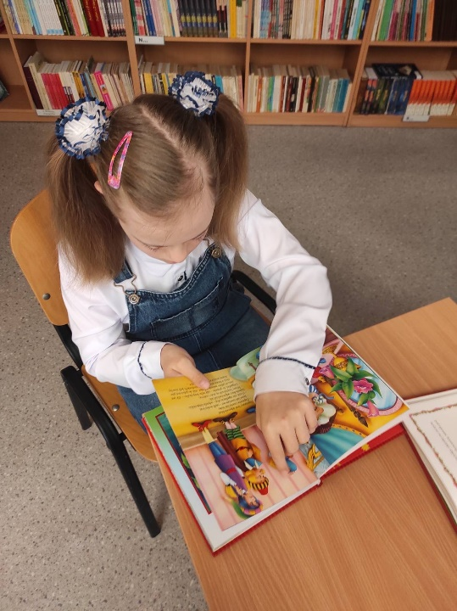
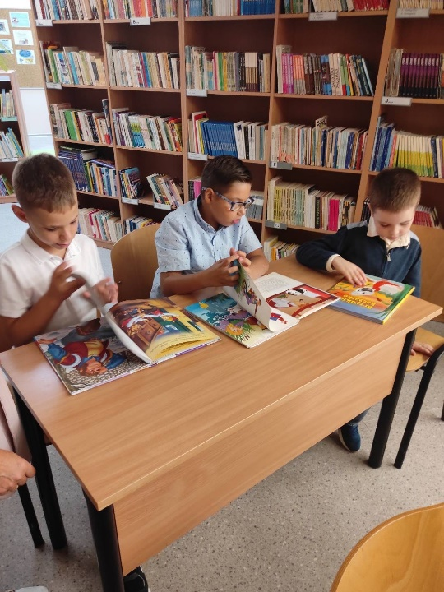
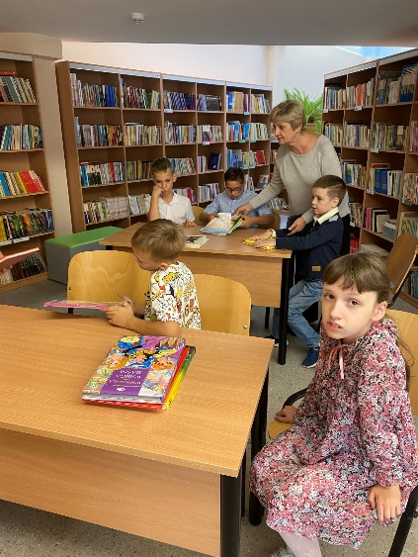
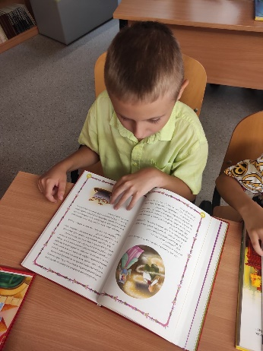
BIBLIOTEKA
„JEŚLI NIE LUBISZ CZYTAĆ, TO ZNACZY, ŻE NIE ZNALAZŁEŚ ODPOWIEDNIEJ KSIĄŻKI.”
J. K. ROWLIN

Slide 4
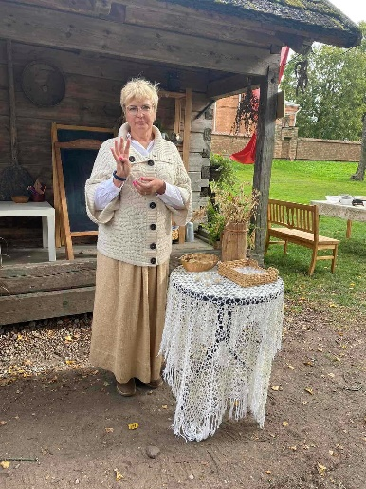
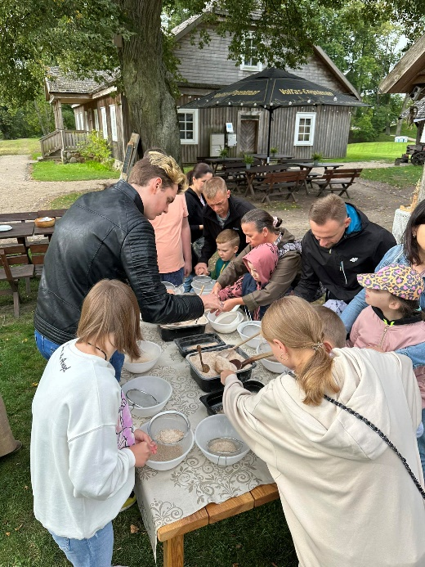
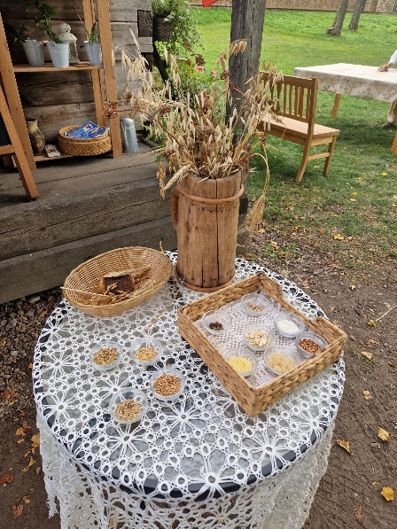
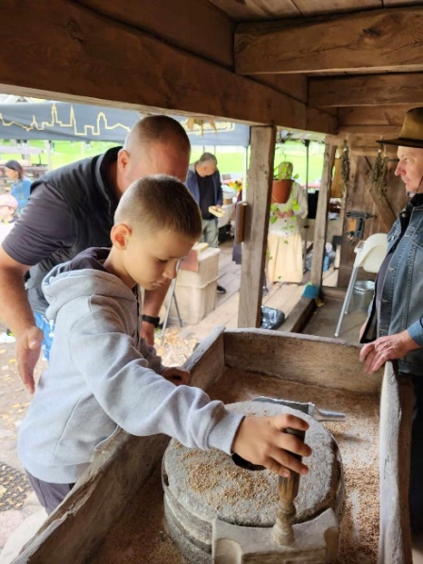
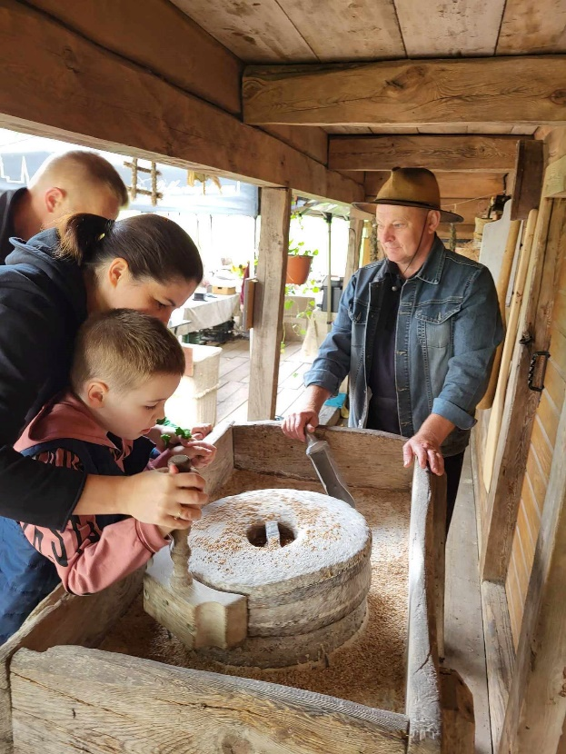
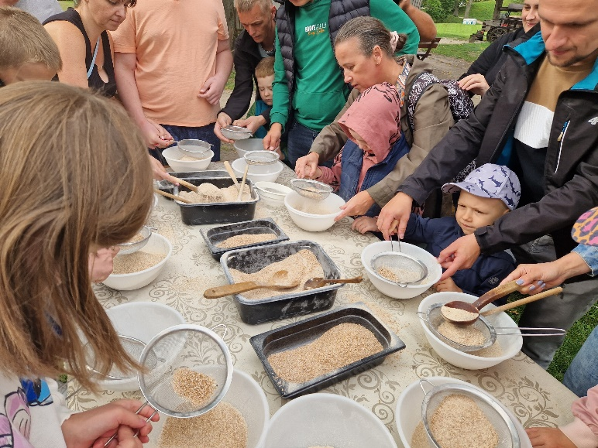
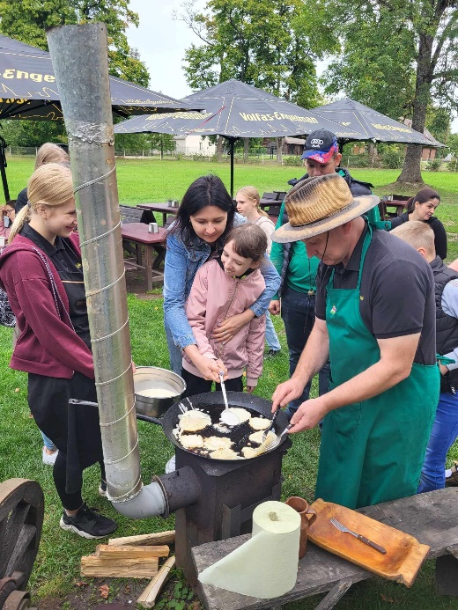
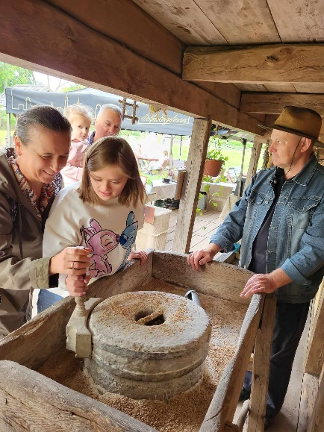
KIERNOWA - bliny

Slide 5
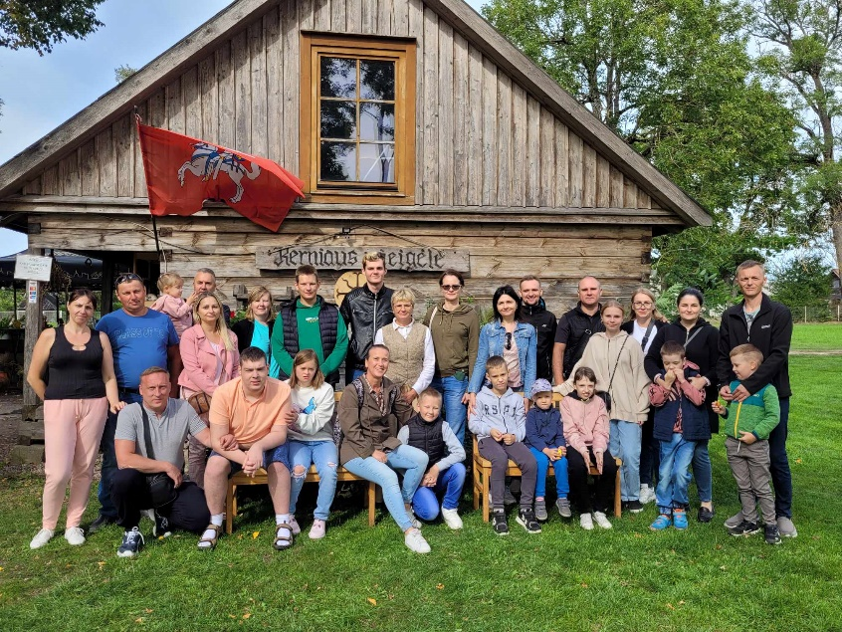
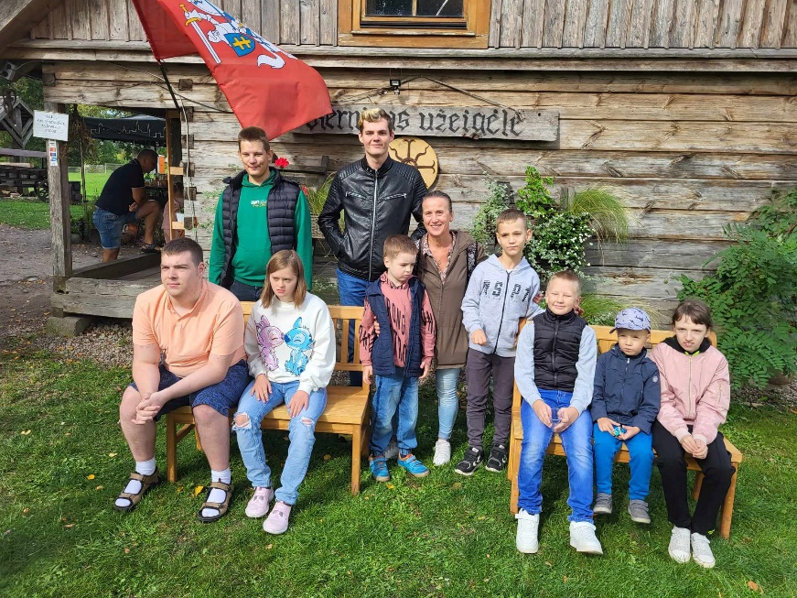
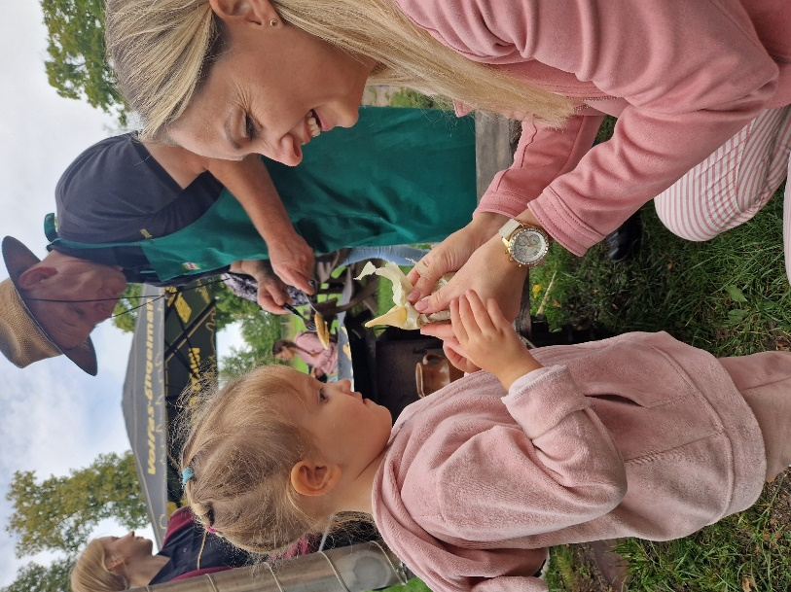
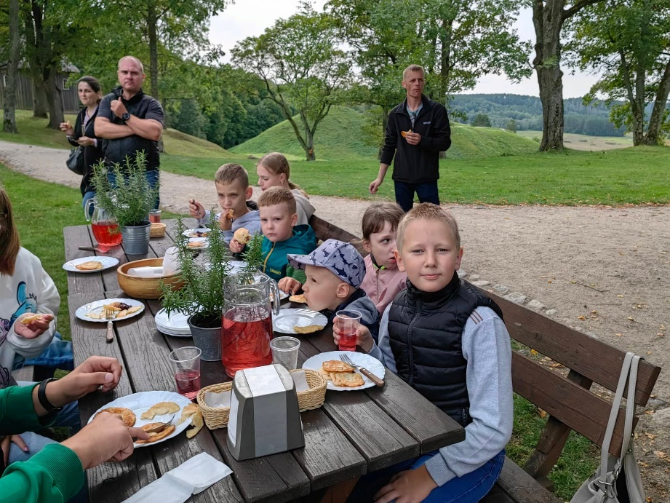
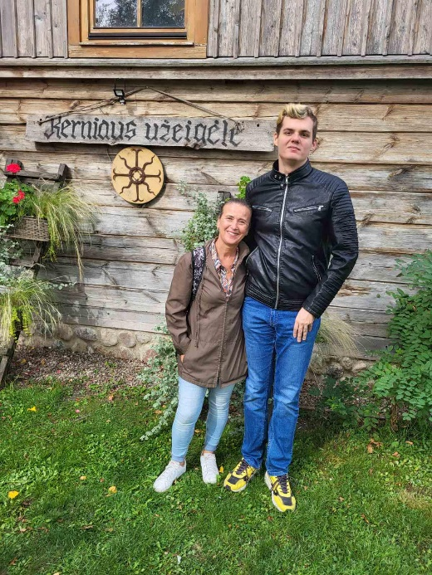
„PO DOBRYM OBIEDZIE
NIE MA SIĘ PRETENSJI
DO NIKOGO – NAWET
DO WŁASNEJ RODZINY.”
OSKAR WILDE

Slide 6
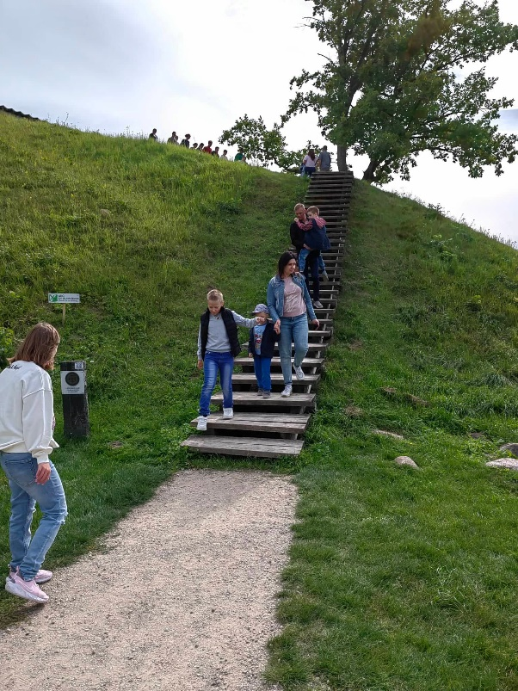
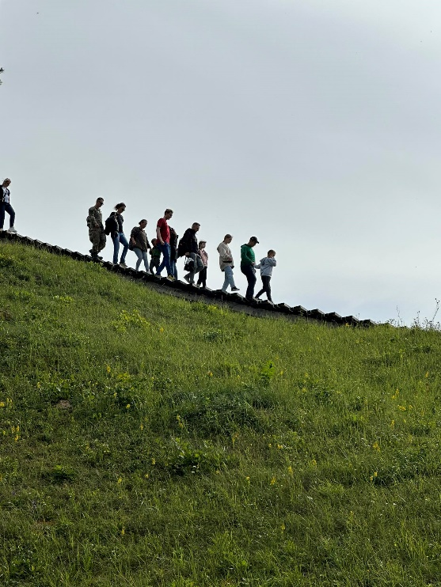
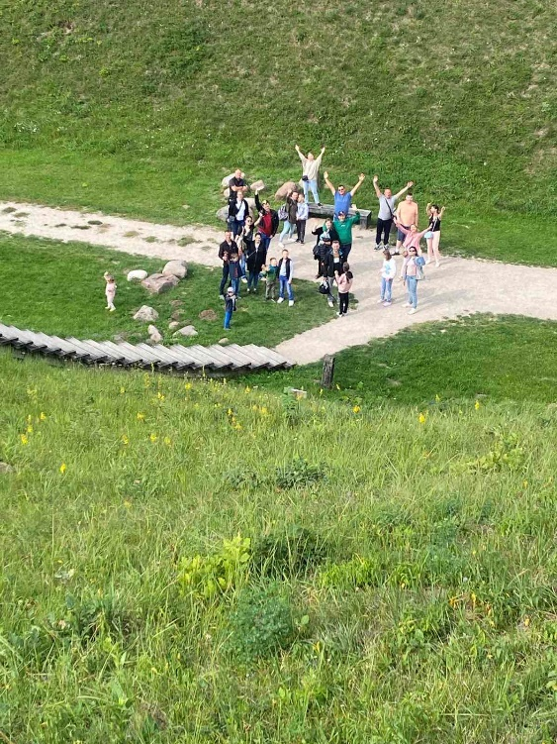
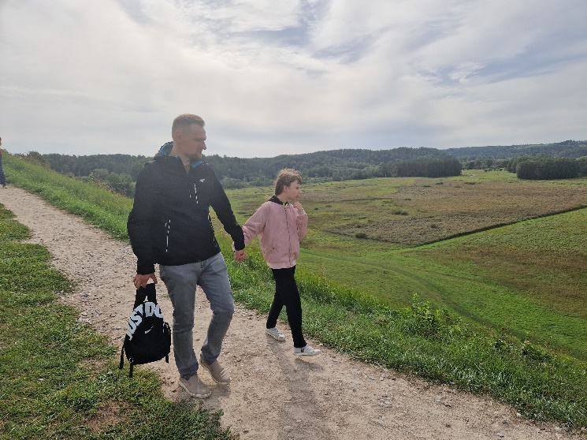
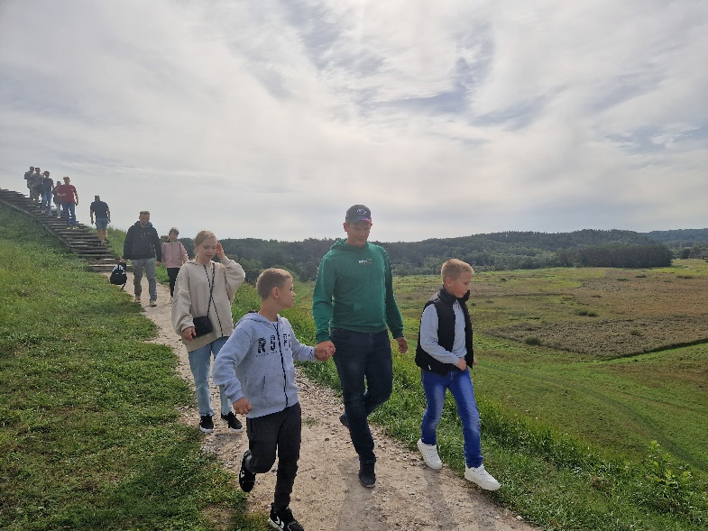
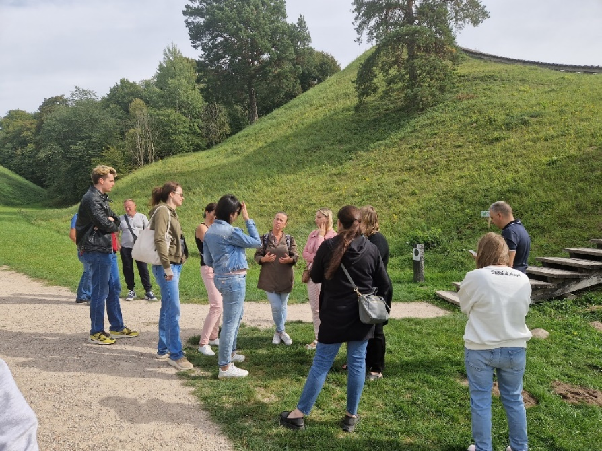
„NATURA JEST ZAWSZE ZDOLNA DAĆ DUŻO TYM, KTÓRZY PRAGNĄ JĄ ZROZUMIEĆ.”
ZOFIA GERLACH

Slide 7
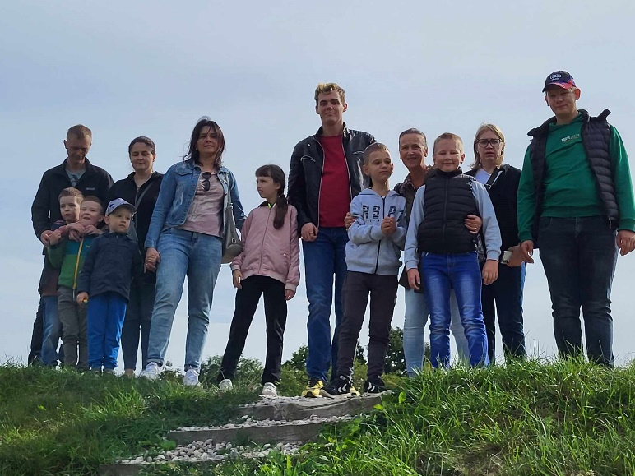
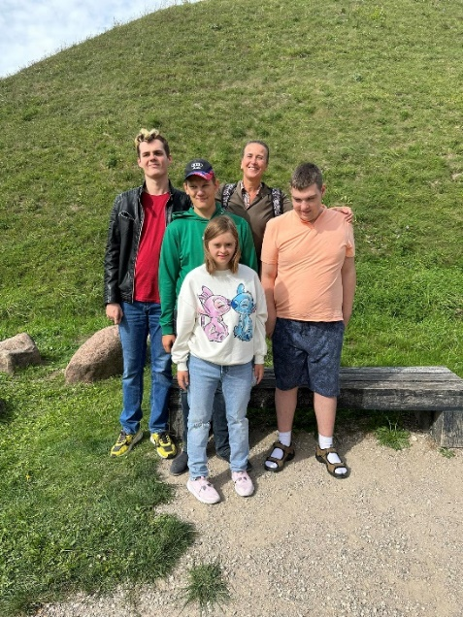
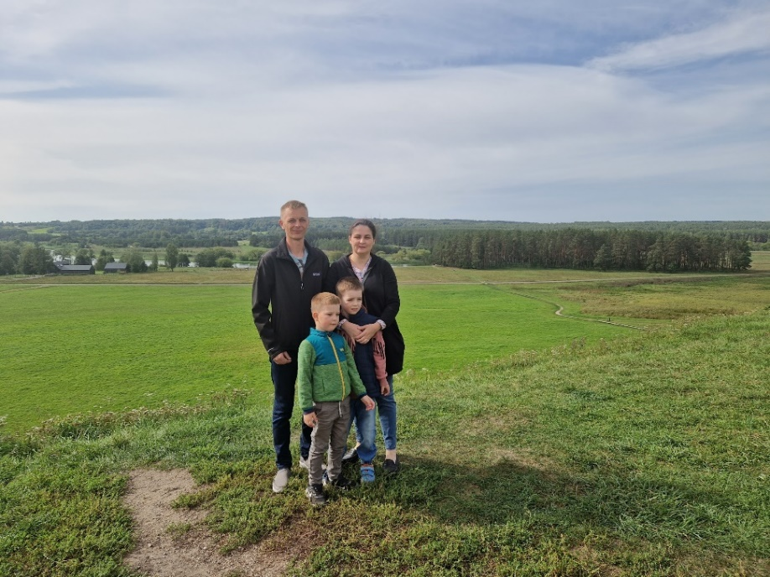
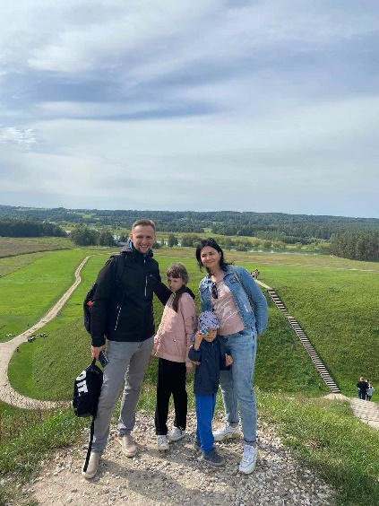
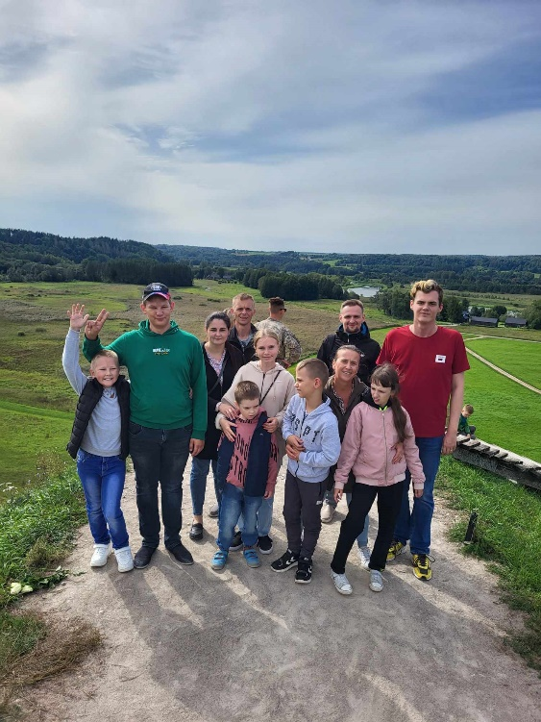
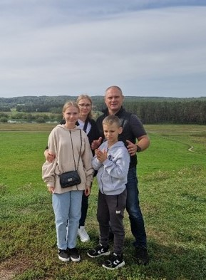
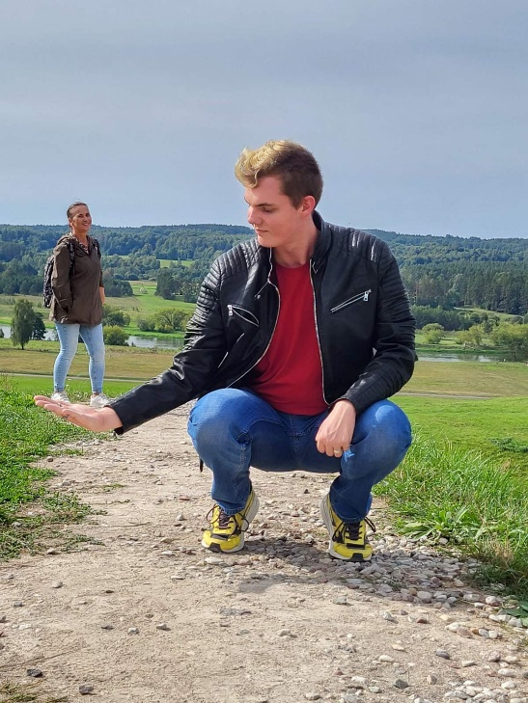
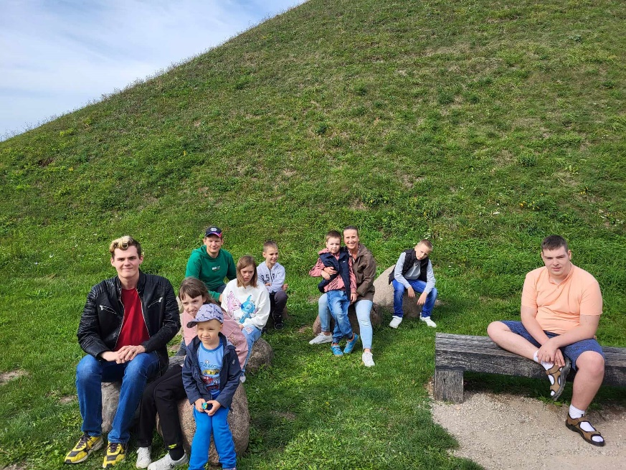

Slide 8
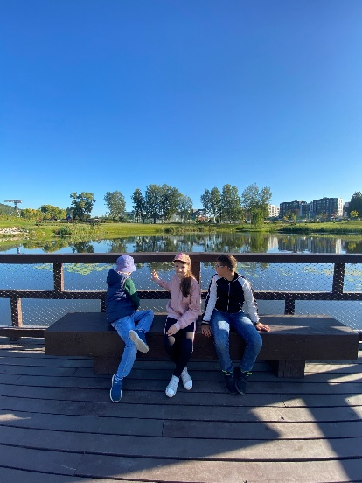
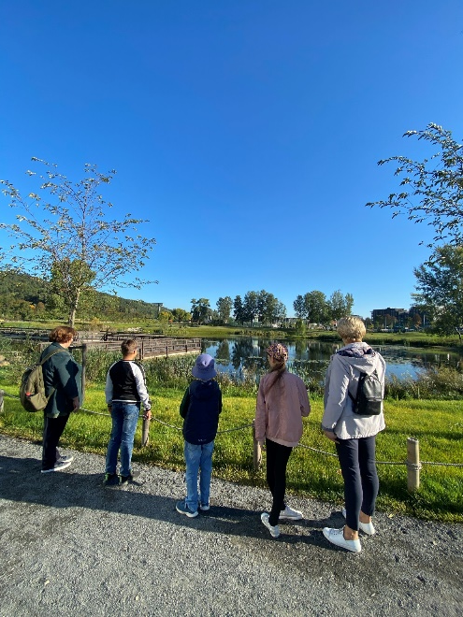
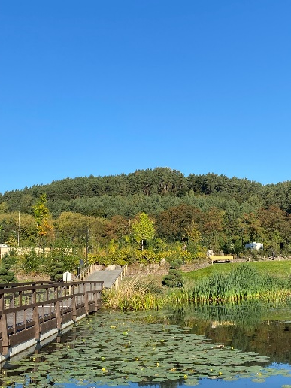
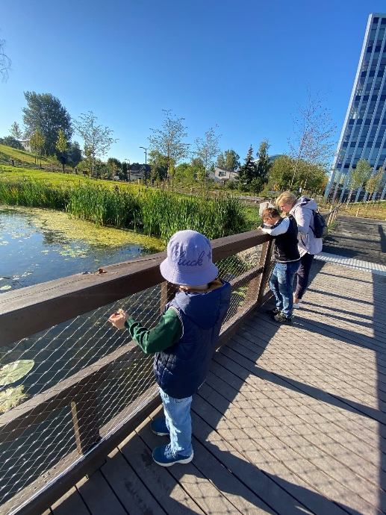
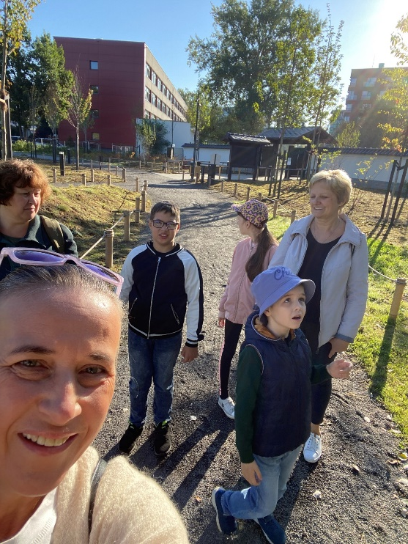
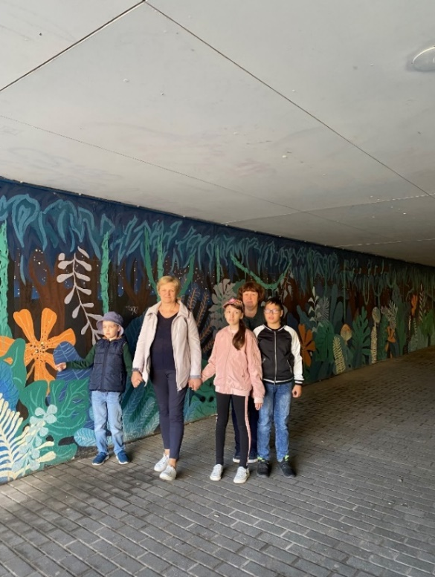
日本果樹園
日本果樹園
SAD JAPOŃSKI
日本果樹園

Slide 9
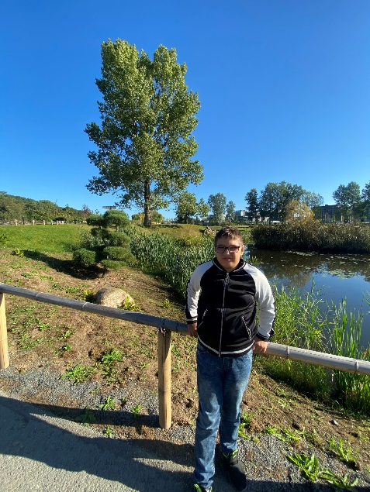
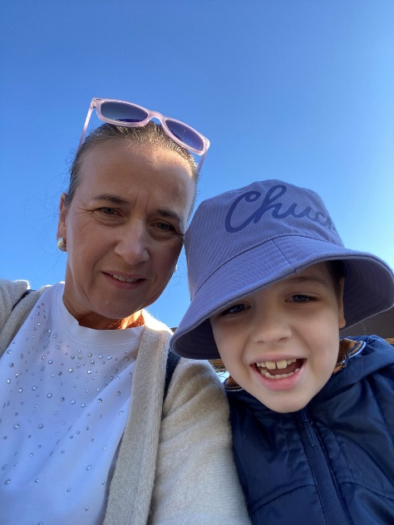
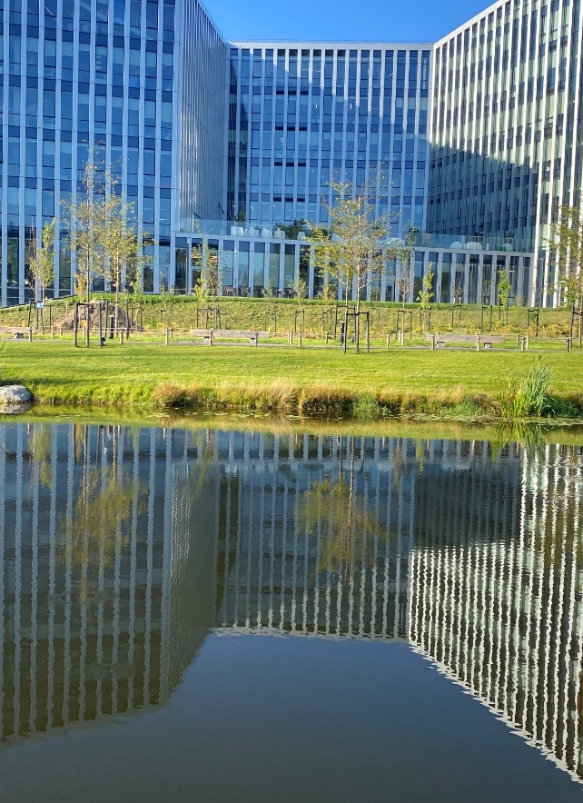
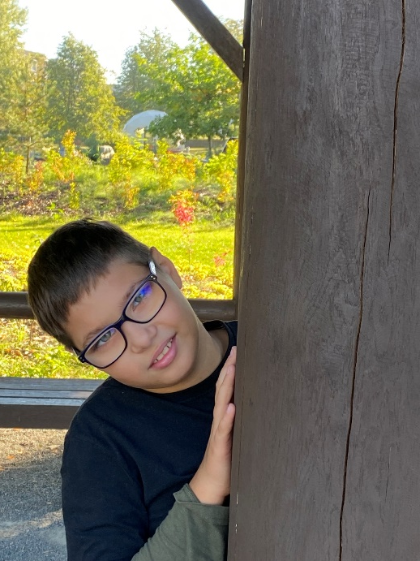
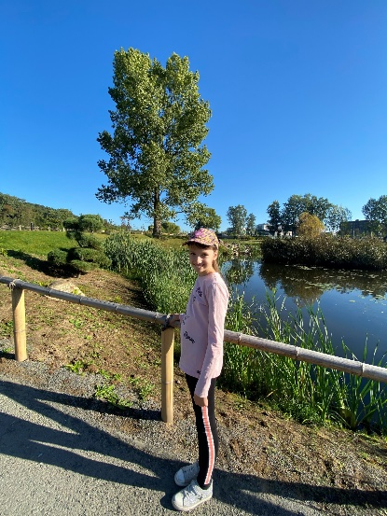
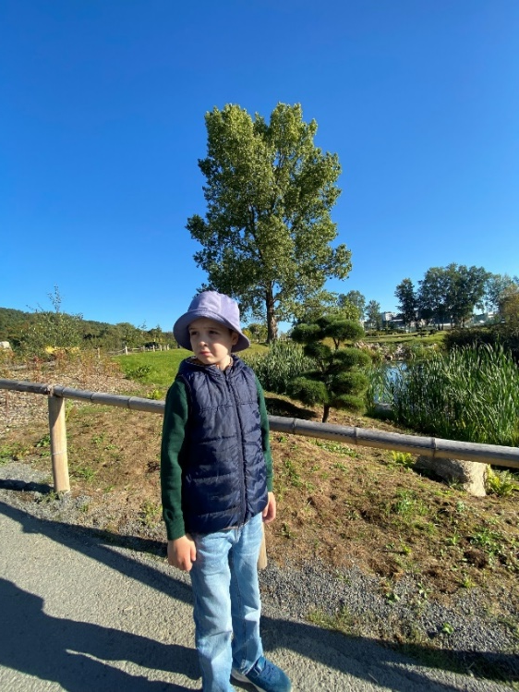

Slide 10
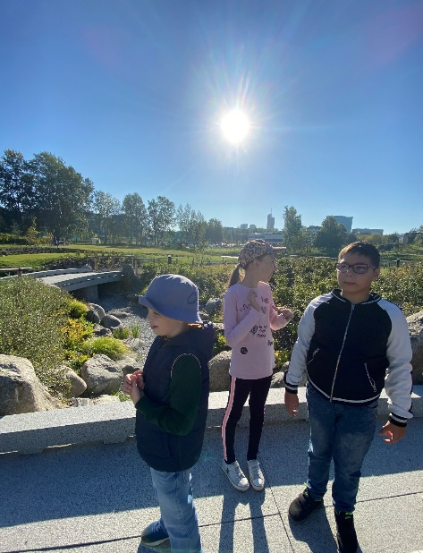
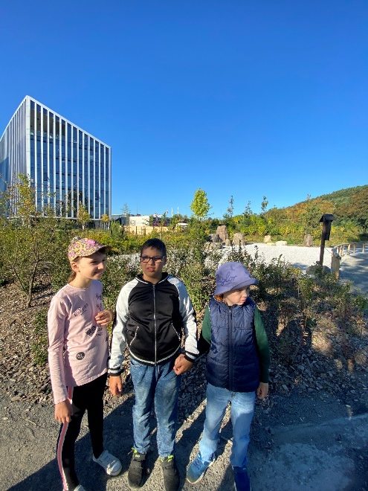

Slide 12
„SERCE CZŁOWIEKA MOŻNA POZNAĆ POTYM JAK TRAKTUJE ZWIERZĘTA.”
IMMANUEL KANT

Slide 14
MUZEUM KOLEJOWE (ekspozycja podwórkowa)

Slide 16
SPOTKANIE Z POLICJANTKĄ

Slide 17
MUZEUM
KOLEJOWE
(w pawilionie)

Slide 19
DZIEŃ PATRONA

Slide 20
ŚWIĘTO CHLEBA

Slide 22
„DZIEL Z INNYMI SWÓJ CHLEB, A LEPIEJ BĘDZIE CI SMAKOWAŁ…”
PHIL BOSMANS

Slide 23
SZAWLE

Slide 26
SPEKTAKL (KEISTUOLIŲ TEATRAS „KAI AŠ MAŽAS BUVAU“

Slide 27
MUZEUM
KINA I TEATRU

Slide 28
DZIEŃ TOLERANCJI

Slide 30
SPEKTAKL
(DOM KULTURY POLSKIEJ
„AWANTURA W MOLLDURZE”)

Slide 31
SPEKTAKL
(SENASIS TEATRAS „NAUJAMETINIAI NUOTYKIAI SAPNŲ ŠALYJE“)

Slide 33
MIKOŁAJKI -STARÓWKA

Slide 35
SPEKTAKL (DOM KULTURY POLSKIEJ
„MARYSIA MA RYSIA”)

Slide 36
JASEŁKA

Slide 39
KONKURS „ADVENTO KALENDORIAUS ISTORIJA“

Slide 40
WYSTAWA PLASTYCZNA „ŠVELNUMAS“

Slide 42
PROJEKT-WYSTAWA „MANO KALĖDOS – LANGE“

Slide 43
WYSTAWA PLASTYCZNA „BESMEGENIŲ FIESTA“

Slide 44
ZAPUSTY

Slide 46
W KRAINIE ZIMY

Slide 47
SPEKTAKL (KEISTUOLIŲ TEATRAS „ILGOJI PERTRAUKA“

Slide 48
KAZIUKI

Slide 50
KONKURS „AŠ TAVO GIMTINĖ - LIETUVA“

Slide 52
EDUKACIJA:
„ŽAIDŽIAME FOTOSESIJĄ DABAR IR PRIEŠ 100 METŲ”

Slide 55
SAULĖGRĄŽOS AKADEMIJA

Slide 56
WYCIECZKA
DO
KŁAJPEDY

Slide 59
SPEKTAKL „NONIEK”
(DOM KULTURY POLSKIEJ)

Slide 60
Prace
plastyczne

Slide 62
„SPRÓBUJ POKOCHAĆ
JESIEŃ Z NIESAMOWITYMI
UROKAMI. SPÓJRZ
ILE PIĘKNA NIESIE …”

Slide 63
JEST TAKI OGRÓD
ZACZAROWANY,.
PO KTÓRYM CHODZĄ
ŚNIEŻNE BAŁWANY.
DUŻE BAŁWANY,
BAŁWANKI
MAŁE…

Slide 64
DWA PINGWINY SIĘ SPOTKAŁY,
SKRZYDEŁKAMI POMACHAŁY.
RAZEM GŁOŚNO ZAKLASKAŁY
I DZIOBKAMI POSTUKAŁY.
JEDEN BOK, DRUGI BOK
I DO TYŁU DUŻY SKOK.
KUPER W TYŁ, SKRZYDŁA KLAP,
I ZA OSTRY DZIOBEK ZŁAP.
NÓŻKA ŚLIZG, DRUGA TEŻ,
KUCNIJ I NA BRZUCHU LEŻ.

Slide 65
ZIMA –
TO CZAS
KIEDY ŚWIAT
ZAMIENIA SIĘ
W KRAINĘ
BAŚNI

Slide 67
ZAŁOŻYĆ ŁYŻWY, WYJŚĆ NA LODOWISKO?
Moje łyżwy - piękna sprawa, Każdej zimy jest zabawa, Gdy zakładam je na nogi…

Slide 68
OTWÓRZ OKNO
I POSŁUCHAJ, JAK
GRA
ŚWIAT

Slide 69
KIEDY SPADA ŚNIEG
I WIEJE BIAŁY WIATR

Slide 70
PRZEBIŚNIEGI –
TO PIĘKNE BIAŁE DZWONECZKI –
SYMBOL PRZEDWIOŚNIA.

Slide 73
URODZINY ELINY

Slide 74
URODZINY JUSTYNY

Slide 75
URODZINY PAWŁA

Slide 76
URODZINY DAMIANA

Slide 77
URODZINY MARCINA

Slide 78
URODZINY JAKUBA

Slide 79
OSTATNI DZWONEK

